Slide 1
SVEIKATA VISUS METUS 2023
Ukmergės vaikų lopšelis-darželis ,,Eglutė”
Grupė ,,Žirniukas”
Mokytojos: Jolanta Verbickienė,
Vida Barinova
BIRŽELIO MĖNESIO IŠŠŪKIS
,,SVEIKATOS DOVANOS GAMTOJE IR EUGENIJOS ŠIMKŪNAITĖS KŪRYBOJE”

Slide 2
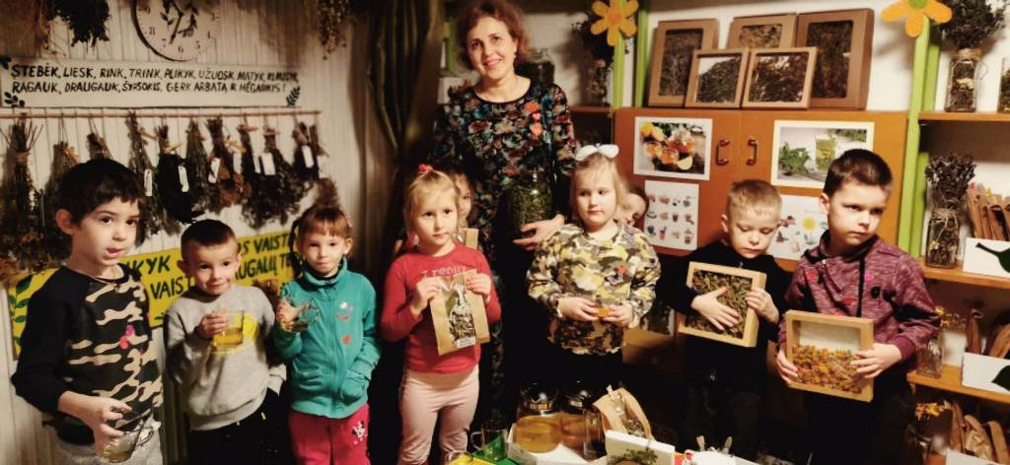
,,Vaistažolės – tai ne ratai ir ne batai, gydyti jomis reikia išmanymo” - taip sakydavo Habil. Dr. Eugenija Šimkūnaitė

Slide 3
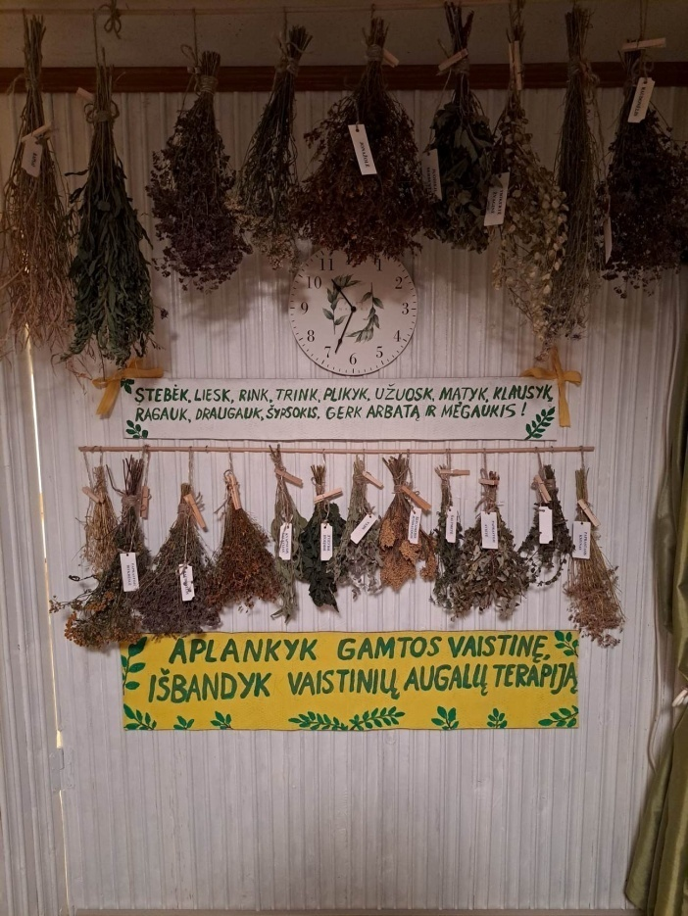
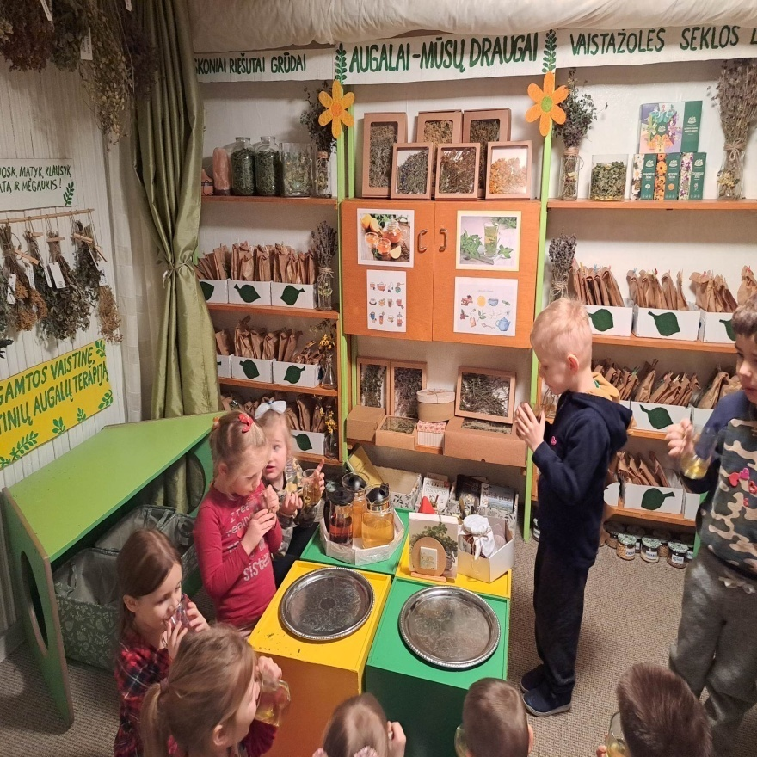
Atrakink žemelę, škiur joo, atrakink žolelę, škiur joo...
Rink žaliuosius augalus šiandien ir saulė aukštai.
Vartok augalus kol esi sveikas, profilaktiškai.

Slide 4
V a i s t i n g i e j i a u g a l a i – tai turtas, kuris ilgus amžius buvo vienintelis vaistų šaltinis.
Apie rugiagėlę (bajorę)
Apie asiūklį
,,Skaistų merki, skaistų dedu, kad akys skaisčios būtų” užkalbėjimas.
Kėži kežiukas
Žalia, žalia eglala,
Kėži, kėži kėžela,
Sausa,sausa sausala.
Kėži, kėži kėžela,
Ant to kežiuko – bokščiukas
Tris dienas kežėjo
Dulkėm nuėjo

Slide 5
GYDOMĖS AUGALAIS, KAS SUPRANTA - VISAIS GAMTOS VAISTAIS
Apie serbentus
Saulašarė (gintara)
Augink juoduosius serbentus anūkams, raudonuosius – vaikams, o baltuosius – sau.”
Pabėrė rasa karolius, laumė Verėja rinko, rinko, vėrė, vėrė, visų nesurinko. Žolelė pakėlė,gražiai pasidabino...

Slide 6
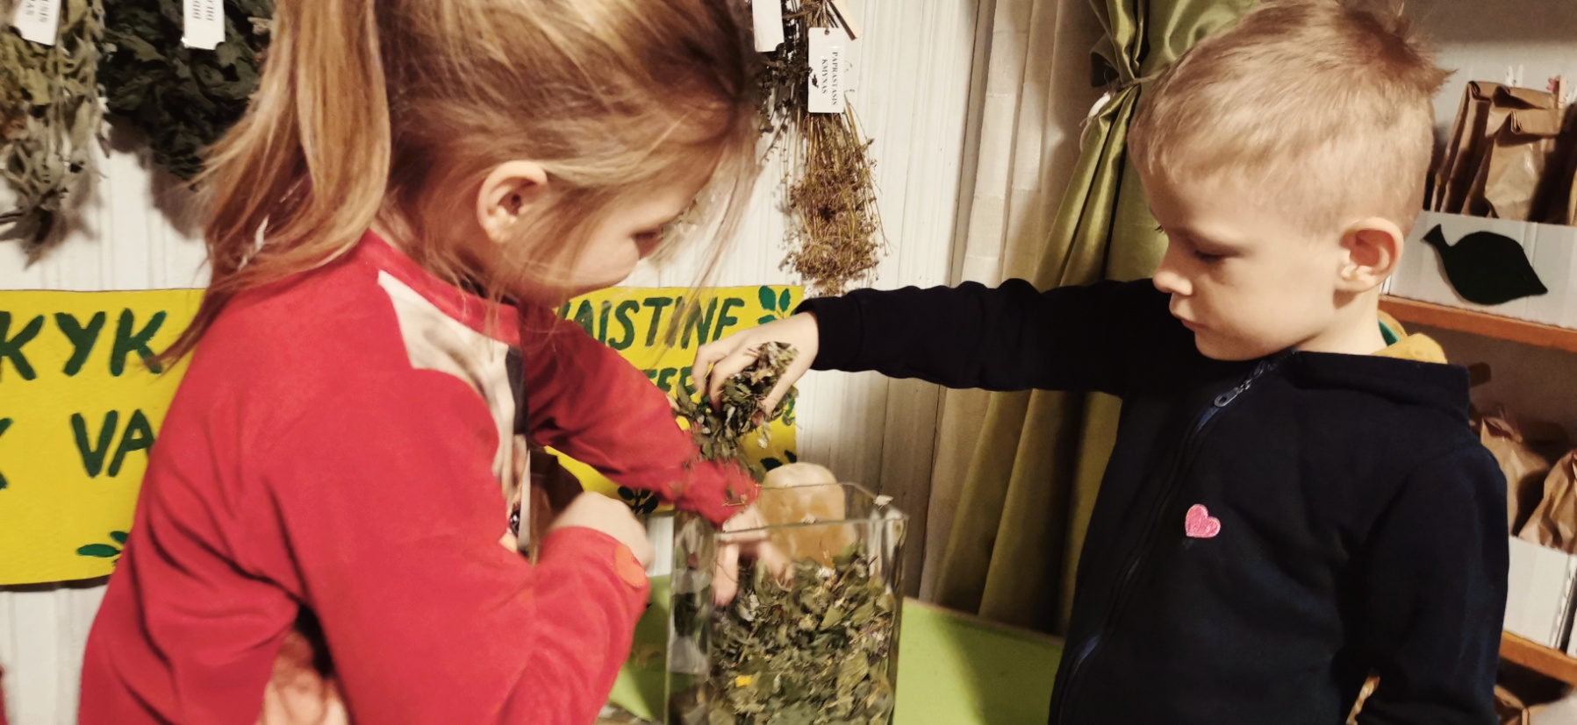
Kol mažas - pajusk lietimo malonumą, kai paaugsi – prisiminsi augalą, kaip skanumą, o suaugęs pažinsi, suprasi jo vertingumą , savo sveikatai, kaip vaisto reikalingumą

